Slide 1
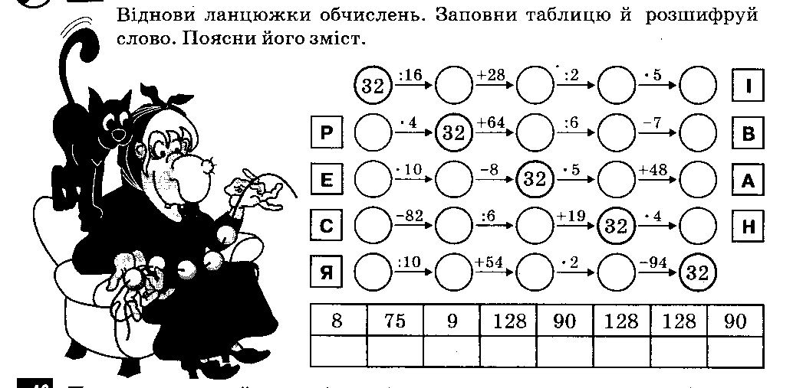
2
30
15
75
8
96
16
9
4
40
160
208
160
78
13
128
90
9
63
126
Р
І
В
Н
Я
Н
Н
Я

Slide 2
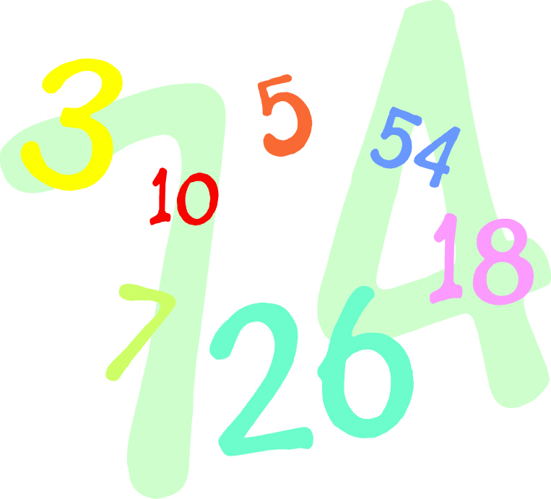
Ряд натуральних чисел

Slide 3
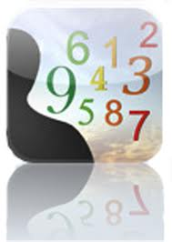
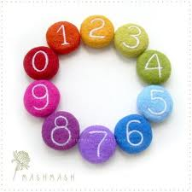
Натуральними числами називаються числа,які використовуються для лічби предметів.
(1,2,3,4,5,6,7,8,9,10…)
Для запису чисел використовуються цифри 1,2,3,4,5,6,7,8,9,0.
Цифру 0 запровадили індуси. Ця цифра позначає число нуль – «ніскільки», «жодного»

Slide 4
Ряд чисел,розташований у порядку зростання:1,2,3,4,5,6,7,8,9,10,11,12…
називається натуральним рядом чисел.
Властивості натурального ряду чисел
Першим натуральним числом є одиниця(найменше натуральне число);
Будь-яке натуральне число можна збільшити на одиницю і отримати натуральне число,наступне за ним;
Останнього натурального числа не існує,тобто натуральний ряд чисел нескінченний.

Slide 5
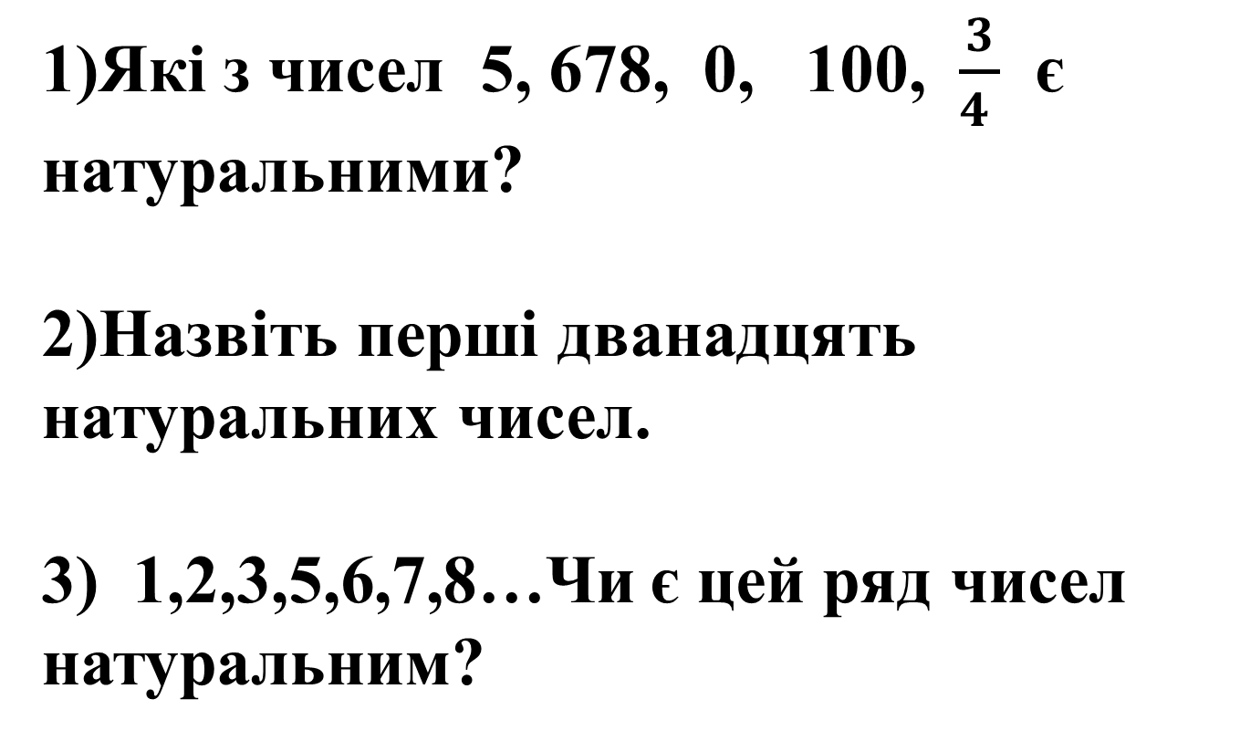
Виконай завдання
1)Які з чисел 5, 678, 0, 100, $\frac{3}{4 }$ є натуральними?
2)Назвіть перші дванадцять натуральних чисел.
3) 1,2,3,5,6,7,8…Чи є цей ряд чисел натуральним?

Slide 6
4) Яке число в натуральному ряді стоїть за числом : 1) 34; 2) 368; 3) 6899.
5)Яке число в натуральному ряді передує числу: 1) 45 ; 2) 689 ; 3) 2380.
6) Скільки чисел стоїть в натуральному ряді між числами 12 і 28?
7)Деяке натуральне число, більше за три,позначили буквою а. Запишіть для числа а два попередніх та три наступних числа.

Slide 7
№15
Виконай дії
43+ 24·58 – 39=
(43+ 24)·58 – 39=
№47
2)36:9 + 18·5 =

